Slide 1
Eksogeeniset ilmiöt –
Rapautuminen ja eroosio
Kpl 6
s. 32-36

Slide 2
Eksogeeniset ilmiöt
Rapautuminen ja eroosio ovat eksogeenisia ilmiöitä
Rapautuminen hajottaa kallioperää ja kiveä
Rapautumistuotteet kuluvat, liikkuvat ja kasautuvat uusille alueille eroosiovoimien vaikutuksista
  Painovoima, tuuli, virtaava vesi, liikkuva jää, aallokko

Slide 3
Rapautuminen
Kiven ja kallioperän hajoamista pienemmiksi osiksi
Fysikaalinen eli mekaaninen rapautuminen
  Lämpörapautuminen (kiven nopea lämpeneminen → lämpölaajeneminen → haurastuttaa kiven pintaa)
  Pakkasrapautuminen (lämpötila vaihtelee nollan molemmin puolin → vesi jäätyy ja laajenee → lohkaisee palasia kivestä)
  Suolarapautuminen (vesi haihtuu kallionraoista ja suola kiteytyy → kivi halkeilee)

Slide 4
2. Kemiallinen rapautuminen
  Veden ja siihen liuenneiden happojen (ilma, kasvillisuus, maaperä) aiheuttama kallioperän syöpyminen
3. Organogeeninen rapautuminen
  Eliöiden, kuten puun juurien tai bakteerien aiheuttama rapautuminen

Slide 5
Painovoima- Massaliikunnot
Aiheuttaja: maan vetovoima ja maanpinnan kaltevuus
→ kallioperän rapautuessa irtautunut maa-aines liikkuu maan vetovoiman vaikutuksesta alaspäin, koska kitka ei pysty pitämään sitä paikoillaan
Vuotomaailmiö
  maa-aines liukuu hitaasti kaltevaa pintaa pitkin (max. cm:n vuodessa)
  Alueilla, missä maa sulaa ja jäätyy tai kastuu ja kuivuu säännöllisin väliajoin

Slide 6
2. Maanvieremä
  Maamassat lähtevät liikkeelle, jos kasvillisuus ei sido maa-ainesta tai vettä
  Savimailla ja jokipenkoilla sekä alueilla, joilla hakattu paljon metsää ja esiintyy runsaita sateita tai roudan sulamista
3. Mutavyöry
  Märkä maa-aines alkaa käyttäytyä nesteen tavoin, koska siihen on sekoittunut paljon vettä
4. Kivivyöry
  Kivikkoinen rinne on niin jyrkkä, etteivät kivet pysy paikoillaan
5. Lumivyöry
  Alueilla, joilla kasvillisuus on kulunut tai puut raivattu

Slide 7
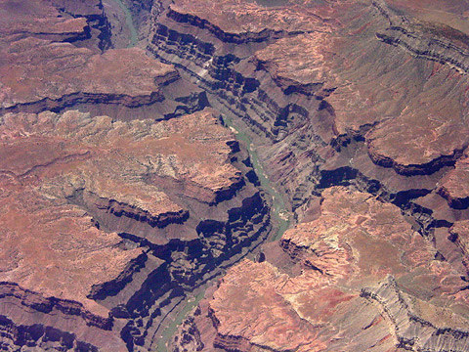
Virtaava vesi
Virtaava vesi kuljettaa, kuluttaa ja kasaa maa-ainesta
Kulutuksen tehokkuuteen vaikuttavat veden virtausnopeus, veden määrä, alustan laatu ja se, kuinka paljon kiinteää ainesta joki kuljettaa
V-laakso, törmä (joen ulkokaarre), särkkä (joen sisäkaarre), makkarajärvi, suisto eli delta

Slide 8
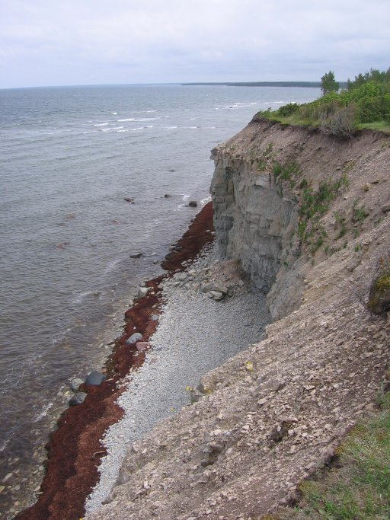
Aallokko
Rantaan iskeytyvät aallot kuluttavat kallioperää ja maaperää yhdessä kiinteän aineksen kanssa
Rantatörmä

Slide 9
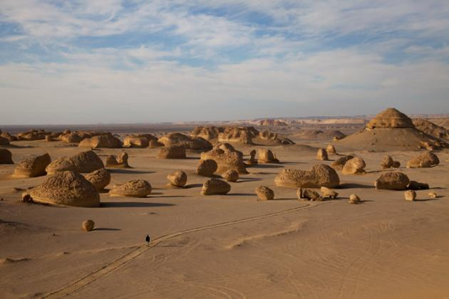
Tuuli
Tuuli voi vaikuttaa kahdella tavalla:
Tuuli voi puhaltaa alueelta hiekan ja muun hienon kiviaineksen siten, että jäljelle jää paljas kallio
Tuuli voi liikutella hiekkaa yms. siten, että se hioo ja kuluttaa kalliota. Puhalluksen aikaansaama kulutus on tehokkainta lähellä maanpintaa

Slide 10
Jään laajenemisen aiheuttamat muodostumat
U-laakso
  Jäätikkö kovertaa kallioperää valuessaan alaspäin vuoren rinnettä
Silokalliot
  Mannerjäätikkö ja sen alapinnalla olevat kivet ja lohkareet hioivat ja silottivat kallioita liikkeensä suuntaisesti
Siirtolohkare
  Emokalliosta lohjennut suuri kivi, jonka jääkauden aikainen mannerjää on kuljettanut mukanaan pitkien matkojen päähän emokalliosta → mannerjään sulaessa kivi jää paikoilleen
Drumliini
  Mannerjään kuljettama pohjamoreeni kasaantuu kiviytimen päälle jäätikön liikkeensuuntaisiksi pitkänomaisiksi mäiksi

Slide 11
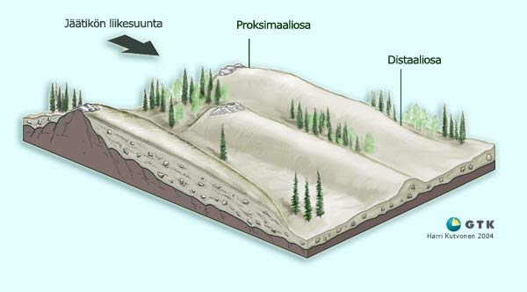
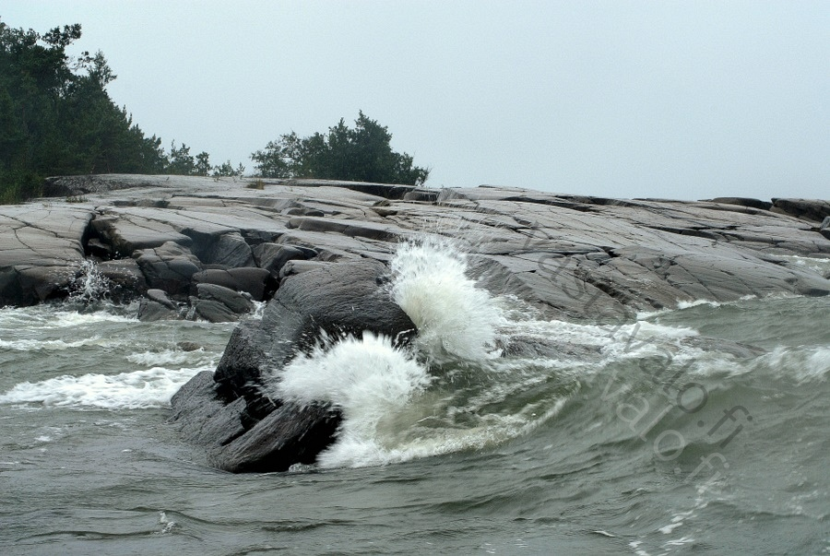
Jään laajenemisen aiheuttamat muodostumat
Drumliini
Silokallio

Slide 12
Jään sulamisen aiheuttamat muodostumat
Reunamuodostuma
  Jäätikön sulaminen ei tapahdu tasaisella vauhdilla
  Ilmasto viilenee ajoittain → jäätikön reuna pysyy paikoillaan → jäätikön alla olevien jäätikköjokien sulamisvedet kasaavat maa-ainesta jäätikön reunalle
Pitkittäisharju
  Syntyivät mannerjään sulamisvaiheessa jäätikön alla olevaan sulavesitunneliin tai jäätikön railoon
  Sulavedet kuljettivat ja kasasivat maa-ainesta jäätikköjoen uomaan

Slide 13
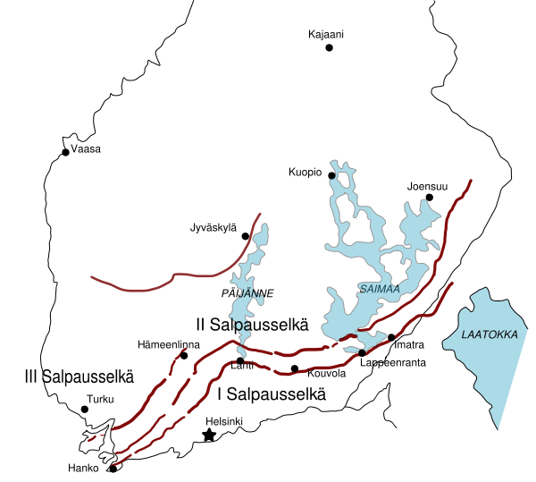
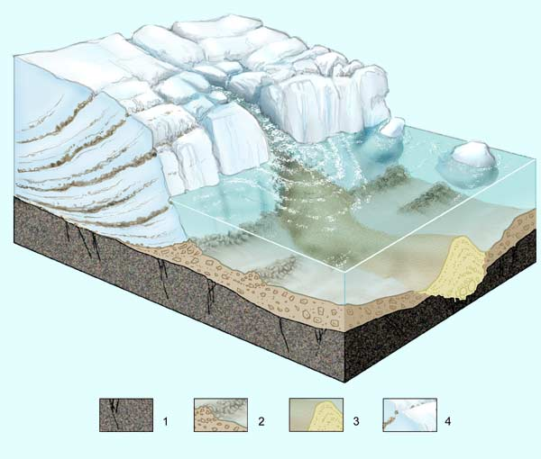
Jään sulamisen aiheuttamat muodostumat
Reunamuodostama
Pitkittäisharju

Slide 14
Jään sulamisen aiheuttamat muodostumat 2
Suppa
  Jäätikön reunasta lohkesi palasia, jotka hautautuivat sulamisvesien kuljettaman maa-aineksen alle
  Myöhemmin maahan hautautunut jääkimpale suli → paikalle muodostui kuoppa
Hiidenkirnu
  Syntyvät, kun vesiputous tai voimakas pyörre pyörittää kiviä tai pieniä lohkareita
  Pyöriessään ne sorvaavat kallioon kuopan

Slide 15
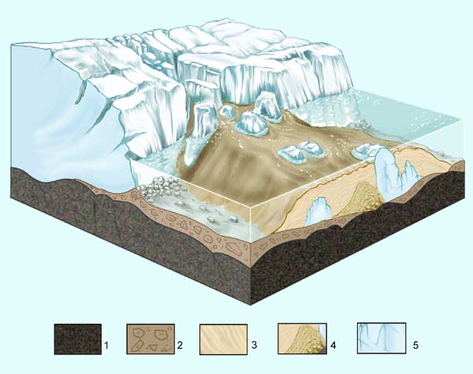
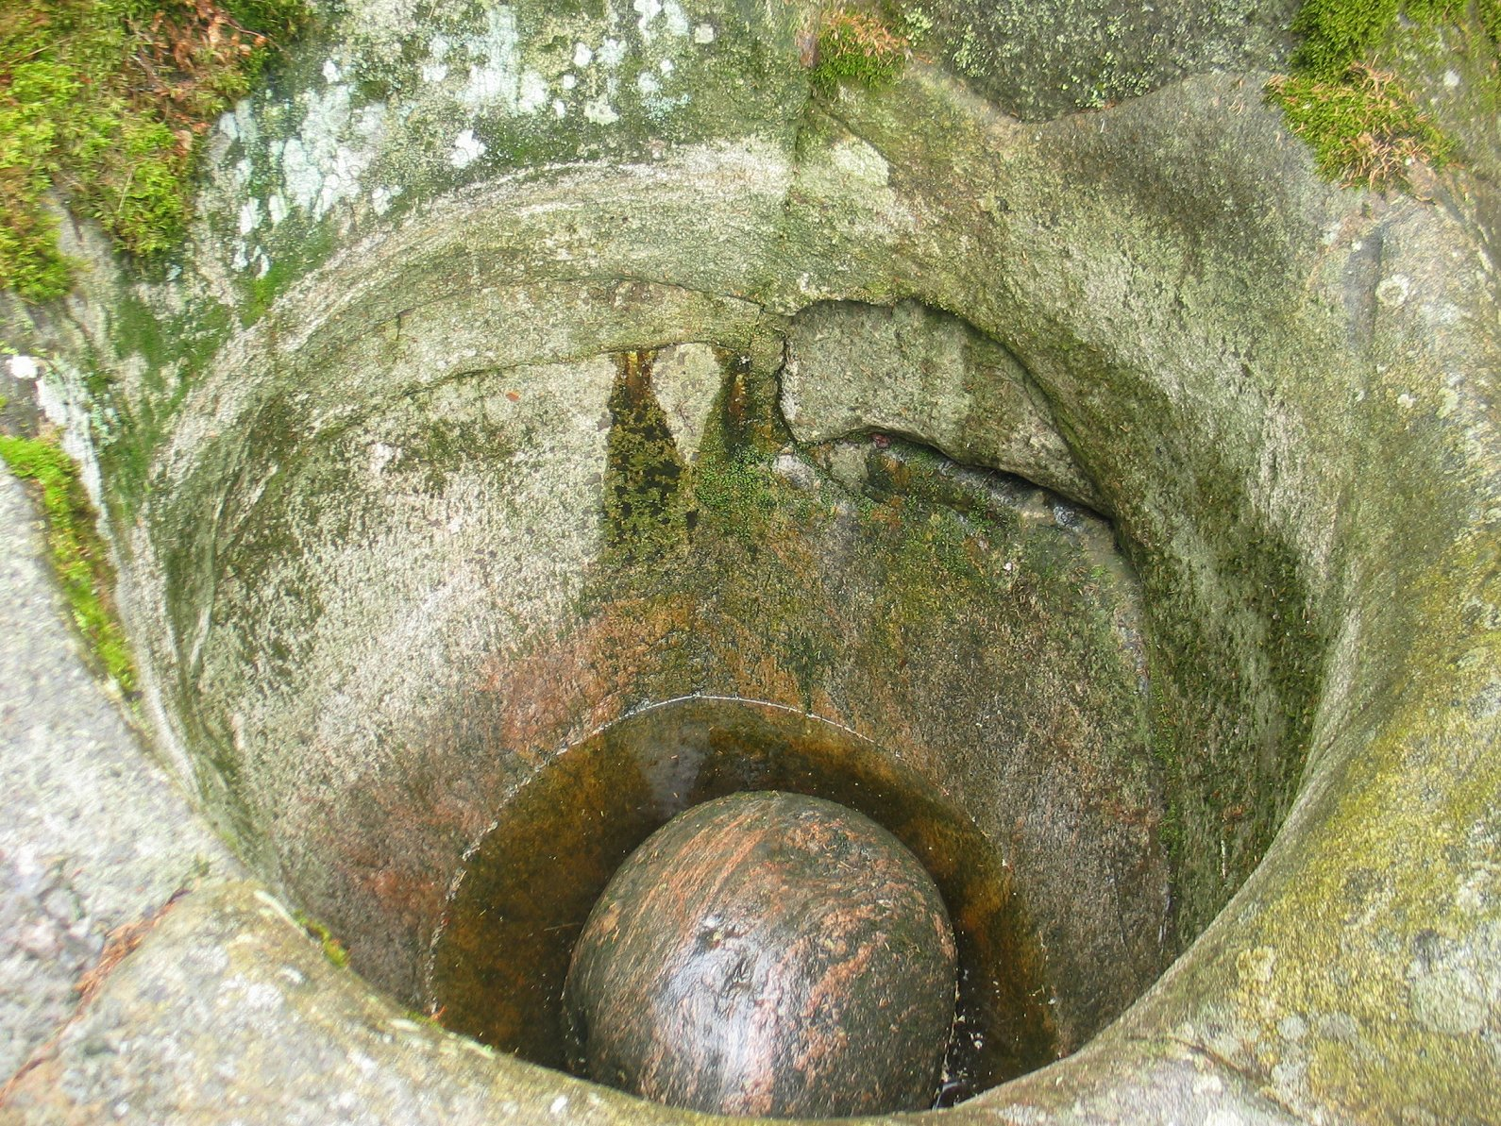
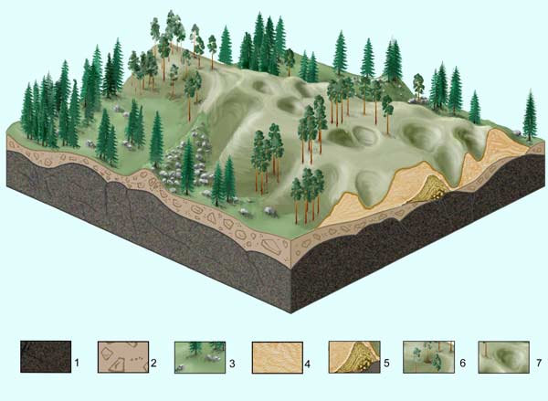
Jään sulamisen aiheuttamat muodostumat 2
Suppa
Hiidenkirnu

